Slide 1
Ruokapalvelut Sivistyslautakunta 21.5.2014 Paula Juvonen palvelujohtaja Arkea

Slide 2
Turun Seudun Kiinteistöpalvelu Oy
Turun Seudun Kiinteistöpalvelu Oy tuottaa osana Turku-konsernia ruoka-, siivous-, turvallisuus- ja kiinteistönhoitopalveluja.
Omistajat Turun kaupunki ja Varsinais-Suomen sairaanhoitopiiri
Aloitti toimintansa 1.1.2012.
Toimintaa jo 1940 luvulta saakka.
Yhtiön toimialue on Varsinais-Suomi. Toimintaa Turun lisäksi, Loimaalla, Salossa ja Uudessakaupungissa.
Tunnusluvut
n. 1100 henkilön työpaikka
45 000 päivittäisen aterian tekijä
500 000 m2 siivottavana
3 milj. m3 kiinteistönhoidossa
Turun alueen suurimpia yksityisiä työnantajia
Liikevaihto vuonna 2013 oli 32,2 miljoonaa euroa.
Keväällä 2013 otimme käyttöön nimen Arkea.

Slide 3
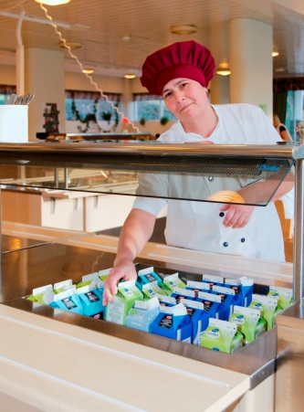
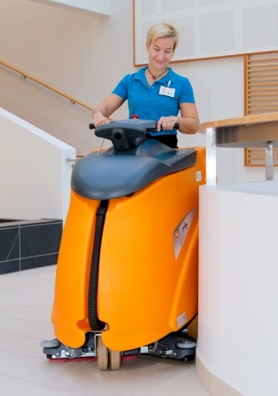
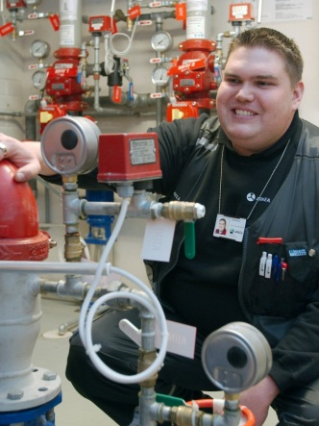
Henkilöstömme
Henkilöstö, 1 100
Ruokapalvelu
700
Siivouspalvelu
250
Kiinteistö- ja turvallisuuspalvelu
150
Tukipalvelut

Slide 4
Organisaatio
Asiakkaat
Ruokapalvelu
Paula Juvonen
Siivouspalvelu
Sari Silén
Kiinteistö- ja turvallisuus-palvelu
Matti Leino
Talous ja hallinto Pirjo Kankaanranta
Henkilöstö Nina Marttila
Myynti, Markkinointi Mikko Hertto
Kehitys ja laatu, TTT-asiat Elina Isomaa
Luottamusmiehet ja työsuojeluvaltuutetut, johdon sihteeri
Toimitusjohtaja
Tuija Rompasaari
Hallitus

Slide 5
Miksi Arkea?
Arkea on paikallinen toimija. Arkean toiminta tukee paikallista yritystoimintaa ja luo työpaikkoja Lounais-Suomeen.
Toteutamme palveluissamme asiakkaan kanssa palvelusopimuksessa sovittua laatua, vastuullisesti joka päivä.
Koulutamme henkilöstöämme jatkuvasti: Olemme ammattitaitoinen, osaava ja asiantunteva yhteistyökumppani.
Yhteiskuntavastuu, työturvallisuus ja työntekijöiden hyvinvointi ovat tärkeä osa yrityksemme laatua.
Ympäristön ja kestävän kehityksen huomioiminen lähtee omasta toiminnastamme.
Meillä on hyvät ja vakiintuneet yhteistyökumppanit. Suurena paikallisena toimijana pystymme tarjoamaan palvelun kustannustehokkaasti.

Slide 6
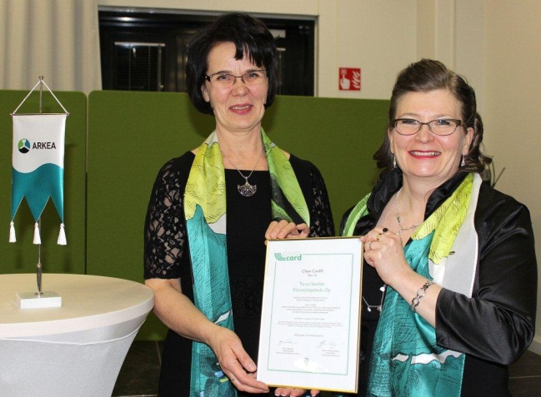
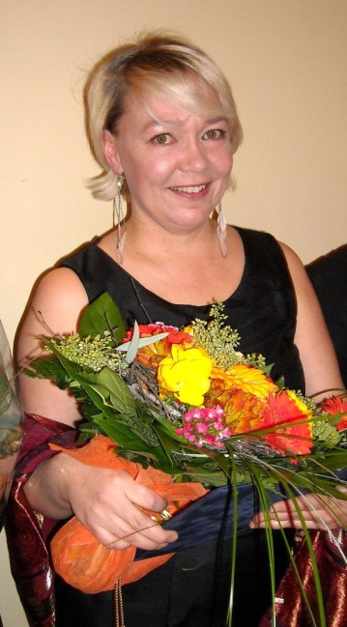
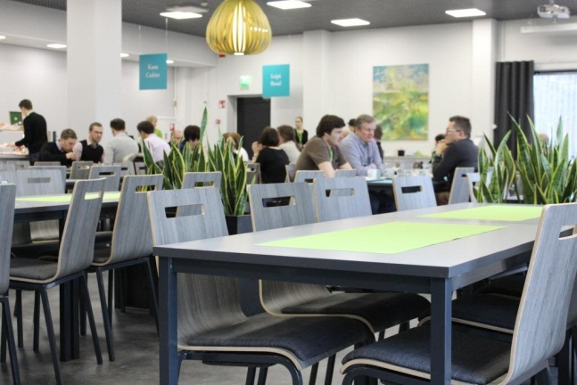
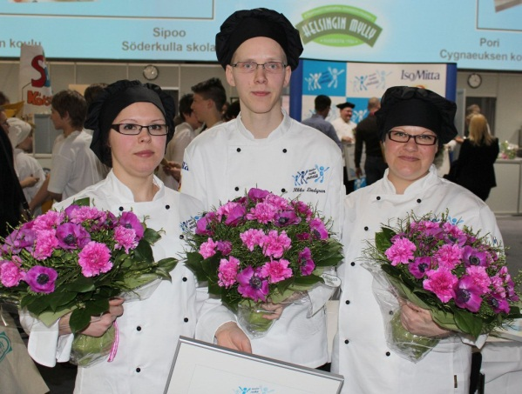
Saavutuksemme yhtiönä
Vuoden puhtausalan esimies 2013
Notes:
Kuva 1 Clean Card –sertifikaatti annettiin Arkealle 13.2.2014 Ravintola Nereidin avajaisissa Kuva 2 Ravintola Nereidi ponkaisi suoraan kolmannelle portaalle ammattikeittiöille suunnatussa Portaat luomuun –ohjelmassa Kuva 3 Paula Juvonen valittiin vuoden 2013 Proksi Ravitsemis- ja ruokapalvelupäällikkö -sarjassa Horeca-alan gaalassa tammikuussa 2013 Kuva 4 Arkea sai oikeuden käyttää Avain-lipputunnusta merkkinä suomalaisesta työstä kesäkuussa 2013. Kuva 5 Arkean siivouspalvelun palveluesimies Päivi Karinsivu valittiin 5.2.2014 vuoden 2013 puhtausalan esimieheksi. Kuva 6 Arkean Rieskalähteen koulun joukkue kisasi kouluruokakilpailun finaalissa neljän muun joukkueen kanssa parhaan kouluruoan vamistajan tittelistä.

Slide 7
Ruokapalvelut
Päivittäin valmistamme noin 45 000 ateriaa, eli vuodessa 10,6 miljoonaa ateriaa.
Valmistamme ruokaa päiväkoteihin, kouluihin, sairaaloihin, henkilöstöravintoloihin, vanhainkoteihin ja palvelutaloihin. Lisäksi tuotamme kotipalveluaterioita sekä kokous- ja tilaustarjoiluita.
Ruokapalveluiden toiminnan volyymi on lähes 44 M €.
Käytössämme on noin 60 valmistuskeittiötä, 50 palvelukeittiötä ja 45 jakelukeittiötä.
Suurimmat asiakkaamme ovat Turun kaupungin sivistystoimiala ja hyvinvointitoimiala sekä Varsinais-Suomen sairaanhoitopiiri.
Ruokapalveluita tuottaa Arkeassa noin 700 ammattilaista.
Tuotannonohjausjärjestelmänä käytössämme on Aromi.
Kaikki ruokapalvelut ovat vähintään 1.portaalla Portaat luomuun -ohjelmassa.

Slide 8
Kouluruoka
Arkea tuottaa kouluruokaa noin 18 000 ateriaa päivässä.
Ruokaa tehdään kaikkiin Turun kaupungin alakouluihin, yläkouluihin ja lukioihin.
Kouluruuan suunnittelussa noudatamme kouluruokailusuositusta.
Erityisruokavaliot tilataan kouluterveydenhoitajan kautta.
Yläkouluissa ja lukioissa on joka päivä tarjolla kaksi vaihtoehtoa joista toinen kasvisruoka.
Alakouluissa kasvisruoka toteutetaan kuten erityisruokavaliot.
Kouluissa on kerran viikossa kasvisruokapäivä
Vanhemmilla mahdollisuus tutustua kouluruokaan syksyisin
Välipalamyynti

Slide 9
Päiväkotiruoka
Päiväkotiruokaa tuotetaan noin 5000 annosta päivässä.
Päiväkotiruoan tarjoamisessa noudatetaan valtakunnallisia ravitsemussuosituksia:
Lapsi, perhe ja ruoka
Imeväis- ja leikki-ikäisten lasten, odottavien ja imettävien äitien ravitsemussuositus
Päiväkodeissa kasvisruokavaihtoehto tarjotaan muiden erikoisruokavalioiden tavoin erikseen tilattuna.
Arkea oli mukana valtakunnallisessa Sapere-hankkeessa (Lasten ruokakasvatus varhaiskasvatuksessa -hanke), jossa Turku oli yksi 50 hankekunnasta.

Slide 10
Sairaaloiden ruokapalvelut
Tuotamme 4,2 miljoonaa annosta sairaalaruokaa vuodessa kaupunginsairaalaan, Tyksiin sekä Varsinais-Suomen sairaanhoitopiirin muihin sairaaloihin Salossa, Loimaalla ja Uudessakaupungissa.
Lisäksi Arkea tuottaa ruokaa sairaaloiden henkilöstöravintoloihin.
Tarjoamme kahvila- ja lounastuotteita sairaaloiden kanttiineissa.
Sairaaloiden ruokapalveluiden suunnittelun tukena on ravitsemuskäsikirja. Se on ravitsemuksen laatukäsikirja, jossa on kuvattu ruokapalvelusta tilattavat ruokavaliot, niiden käyttöaiheet ja tilauskäytännöt. Käsikirjaa on tehty yhteistyössä asiakkaan kanssa ravitsemustyöryhmässä.
Sairaalan osastoilla on ravitsemusyhdyshenkilöt, joiden vastuulla on välittää ravitsemustietoa osastonhenkilökunnalle. Yhdyshenkilöt osallistuvat mm. ravitsemusaiheisiin koulutuksiin.

Slide 11
Vanhusten ruokapalvelut
Arkea tuottaa vanhusten ruokapalveluita vanhainkoteihin, hyvinvointikeskuksiin, palvelutaloihin ja päihdehuollon yksiköihin.
Tuotamme Turun kaupungin hyvinvointitoimialan (ent. sosiaali- ja terveystoimi) asiakkaille kotiateriapalveluja.
Suunnittelussa huomioidaan ikääntyneiden ravitsemussuositukset (2010).

Slide 12
Henkilöstöravintolat
Kuusi henkilöstöravintolaa, joissa tarjotaan päivittäin laadukas, monipuolinen ja ravitseva lounas n. 800 asiakkaalle.
Sairaaloissa toimii yhteensä kolme henkilöstöravintolaa.
Henkilöstöravintoloissamme on myös vaihtelevasti kahvila- ja aamupalatoimintaa.
Henkilöstöravintolamme tarjoavat myös kokous- ja tilaustarjoiluja asiakkaan tarpeiden mukaan.
Ruokalistoja muokataan kunkin henkilöstöravintolan asiakastoiveiden mukaisesti.

Slide 13
Siivouspalvelu
Vastaamme yli 500 000 neliön puhtaanapitopalveluista yli 250 ammattilaisen voimin.
Tuotamme puhtauspalveluja mm. kouluille ja oppilaitoksille, sairaalan ja terveydenhuollon eri yksiköille, toimisto- ja liikekiinteistöille, kulttuurikohteille ja –tiloille, urheilu- ja liikuntapaikoille sekä hoiva- ja palvelutaloille
Siivouspalveluiden liikevaihto vuonna 2013 oli n. 8,6 miljoonaa euroa.
Suurimpia asiakohteitamme ovat Turun kaupunginsairaala, Turun Ammattikorkeakoulu Oy, VSSHP ensihoidon ja päivystyksen liikelaitos, Turun ammatti-instituutti ja Turun Teknologiakiinteistöt Oy.
Päiväkotien siivous?
SSTL Puhtausala ry myönsi Arkealle puhtausalan laaduntuottokykyä osoittavan Clean Card -sertifikaatin 18.12.2013. Sertifikaatti on voimassa kolme vuotta ja sitä valvotaan puolivuosittain.

Slide 14
Kestävä kehitys Arkean ruokapalveluissa
Yrityksemme johto ja esimiehet ovat aktiivisesti mukana edistämässä kestävän kehityksen mukaista toimintaa.
Ruokapalvelulla on koulutettu ekotukihenkilö, joka edistää yhtiömme kestävän kehityksen käytännön toimintaa työkohteissa.
Kouluissa on joka päivä tarjolla kasvisruokavaihtoehto. Lisäksi yläkouluissa ja lukiossa on kerran viikossa kasvisruokapäivä.
Pyrimme minimoimaan ruokahävikin valmistamalla ruokaa mahdollisimman oikean määrän. Tähän päästään mittaamalla kertyvän biojätteen määrä, joka merkitään tuotannonohjausjärjestelmään.
Olemme mukana ammattikeittiöiden Portaat luomuun -ohjelmassa, jonka tavoitteena on lisätä luomuruoan käyttöä. Lisäksi pyrimme mahdollisuuksien mukaan lisäämään lähiruoan käyttöä.

Slide 15
Arkean ruokapalvelut Portaat luomuun -ohjelmassa
Portaat luomuun -ohjelman tavoitteena on auttaa ammattikeittiöitä lisäämään luomutuotteiden käyttöä sekä kannustaa huomioimaan kestävä kehitys toiminnassaan. Ohjelmaan liittyminen on vapaaehtoista.
Portaat luomuun -ohjelmaa hallinnoi EkoCentria ja sitä rahoittaa maa- ja metsätalousministeriö.
Ravintola Nereidi on kolmannella portaalla, muut keittiöt ensimmäisellä.
Kriteerit kolmannelle portaalle: Keittiössä käytetään vähintään neljää (4) raaka-ainetta pysyvästi luomutuotteina. Lisäksi käytetään muita luomutuotteita mahdollisuuksien mukaan.
Kriteerit ensimmäiselle portaalle: Keittiössä käytetään vähintään yhtä (1) merkittävää raaka-ainetta pysyvästi luomutuotteena. Lisäksi käytetään muita luomutuotteita mahdollisuuksien mukaan.

Slide 16
Ravitsemusasiantuntijuus
Yhtiön palveluksessa on kaksi ravitsemusasiantuntijaa, jotka ovat koulutukseltaan laillistettuja ravitsemusterapeutteja.
Ravitsemusasiantuntijat vastaavat eri asiakasryhmien ravitsemuksellisten tarpeiden toteutuksesta.
Ruokalistojen suunnittelun pohjana on Suomalaiset ravitsemussuositukset.
Ravitsemusasiantuntijat ovat mukana elintarvikehankintaprosessissa varmistamassa elintarvikkeiden ravitsemuksellisten kriteerien täyttymisen.
Ravitsemusasiantuntijat kouluttavat omaa henkilökuntaamme ravitsemukseen liittyvissä asioissa. Myös asiakkailla on mahdollisuus ostaa ravitsemuskoulutusta.
Ravitsemusasiantuntijat ovat mukana tuotekehitysprosessia.

Slide 17
Lääketieteelliset erityisruokavaliot 2013-2014
Alakoulu 14 %
Yläkoulu 7,4 %
Lukio 6 %
Erityisruokavaliot – lääketietellisin perustein toteutettavat erityisruokavaliot johdetaan perusruokavaliosta siten, että aterian ravintosisältö vastaa tavoitetta
Päiväkodeissa vaaditaan lääketieteellisiin erityisruokavalioihin lääkärin todistus
Kouluissa käy sekä lääkärin että terveydenhoitajan todistus

Slide 18
Tavoitteena turhien erityisruokavalioiden vähentäminen
Yhteistyössä kouluterveydenhuollon kanssa
Lilla-hanke ajaa samaa asiaa valtakunnallisesti
Hankkeen päämääränä on päiväkoti-ikäisten lasten allergiaterveyden, ravitsemuksen ja elämänlaadun edistäminen.
Hankkeessa pyritään karsimaan tarpeettomia välttämisruokavalioita ja niistä aiheutuvia kuluja päiväkoti-ikäisillä lapsilla.
Hankkeessa rakennetaan ja toteutetaan kaksi toimintamallia päiväkotien tarpeettomien allergiaruokavalioiden määrän karsimiseksi.
Toimintamalleja kokeillaan pääkaupunkiseudulla ja myöhemmin ne voidaan jalkauttaa koko Suomeen.

Slide 19
Tuotekehitys
Arkean ruokapalvelut kehittää jatkuvasti reseptiikkaa kaikkien asiakasryhmien tarpeisiin.
Tuotekehitystiimiin kuuluu tuotekehityksestä vastaava palvelupäällikkö, tuotesuunnittelija, kokkeja eri asiakassektoreilta ja ravitsemusasiantuntija.
Tuotekehitys toimii omassa koekeittiössään.
Tuotekehitystuotteet arvioidaan aistinvaraisesti omassa työryhmässä. Tarvittaessa tuotteita maistatetaan asiakkailla.
Tuotekehitystä tehdään yhteistyössä myös elintarvikealan yritysten kanssa, esimerkkinä oman talon jauhelihapihvin kehitystyö.
Kouluissa näkyy syksyllä 2014 tuotekehityksen tuloksena komponenttisalaatit

Slide 20
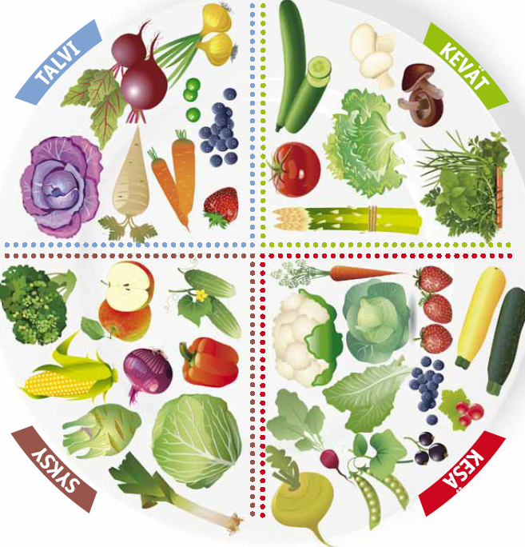
Ruokalistaryhmän vuosikello
kausi 1.8 – 31.7.
Ryhmän kokoontuu kerran kolmessa viikossa, lukuun ottamatta kesä ja heinäkuuta.
Uusien, testattujen ruokien maisto ja arviointi joka 3. kokouksessa.
TAMMI - HELMIKUU
Ruokalistojen yksittäisten ruokalajien uudistaminen seuraavalle kaudelle. Valittujen tuotteitten hankinnan valmistusasteen määrittely
JOULUKUU
MARRASKUU
Juhlapyhien ruokalista kevät-
kesä. Sesonkiruokalista peruslistan rinnalle. Valittujen tuotteitten hankinnan valmistusasteen määrittely.
MAALISKUU
Seuraavan kauden teemat alustavasti (määrä, ajankohta, aihe)
HUHTIKUU
TOUKOKUU
Juhlapyhien marras-joulu-tammikuu ruokalistojen suunnittelun aloitus edellisvuotta hyödyntäen
LOKAKUU
Juhlapyhät kevät - kesä ruokalistojen suunnittelun aloitus edellisvuotta hyödyntäen
SYYSKUU
ELOKUU
Juhlapyhien ruokalistat marras –joulu - tammikuu
Valittujen tuotteitten hankinnan valmistusasteen määrittely.
KESÄ – HEINÄKUU
Ei kokouksia
Kuvalähde: Herkuttele kasviksilla – kauden mukaan! Kotimaiset Kasvikset ry

Slide 21
TEEMAT JA JUHLAPÄIVÄT SYKSY 2014 KEVÄT 2015
Loppiainen 6.1.2014
Uusi vuosi
Joululounas
Itsenäisyyspäivän ateria pe 5.12.
Pikkujoululounas
Isänpäivä 9 .11.
Pyhäinpäivä 1.11
Suosikkiruokapäivä /koulut 14.11
Henkilöstöravintolat
Vko 9
Välimeri-teema
Runebergin päivä 5.2
Laskiastiistai 17.2, hiihtolomaviikko
Pääsiäinen, kiirastorstai 2.4
Vappuaatto 30.4
Äitienpäivä 10.5
Koulujen päätöspäivä
Luomuviikko
Kaikki asiakasryhmät
Koulumaitopäivä 24.9
Paahtokiisseli
Sadonkorjuuviikko vk 37
Ruokafestivaali Food & Fun
1 – 3.10
Hoivan suosikkiruokapäivä kesäkuu
Juhannus pk/hoiva/henkilöstö

Slide 22
Food & Fun
Päiväkodeissa ja kouluissa Food & Fun –festivaalin teemana ”Street Food”
Ruokasaleissa teemapäivien aikana erilaista oheisohjelmaa, ohjelma vaihtele kouluittain
Tavoitteena on osallistaa ja aktivoida koululaisia ruokailun eri ulottuvuuksia hyödyntäen.
yhteistyössä
Turun lapsi- ja nuorisotutkimuskeskus Cyri
(ProMeal-kouluruokatutkimus)
Turun yliopiston Funktionaalisten elintarvikkeiden kehittämiskeskus (Sapere, Ruokakasvatus varhaiskasvatus-hanke)
Koulut
Lisäksi Food & Fun –organisaatiolla suunnitteilla yhteistyössä keittiömestarien kanssa lasten suunnittelemat annokset keittiömestarien toteuttamina?
Koululuokka/päiväkotiryhmä avajaisiin mukaan?

Slide 23
Ylijäämäruoka
Arkea ja Turun Katulähetys ry ovat sopineet ylijääneen kouluruoan jakamisesta
Kouluruoan jakaminen aloitettiin pilottina viidestä koulusta 2.5.2014
Luostarinvuori
Puolala
TSYK
Juhana Herttua
Klassillinen lukio
Toimintaa voidaan laajentaa myöhemmin
Arkea edellyttää, että ylijääräruoan vastaanottaja noudattaa toiminnassaan Eviran antamaa ruoka-apuohjetta ja järjestää elintarvikkeiden jakelun sen mukaisesti
Ylijäämäruokaa tulee jakaa eteenpäin maksutta

Slide 24
Asiakaspalautejärjestelmä suunnitteilla syksyllä 2014

